Slide 1
1. 일대일 채팅 로직 구상

Slide 2
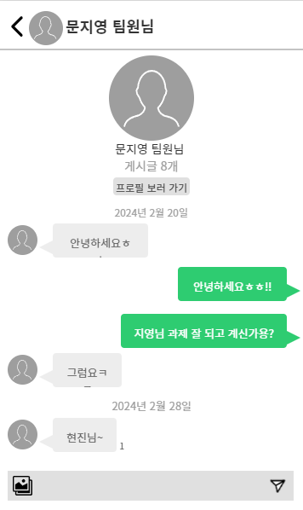
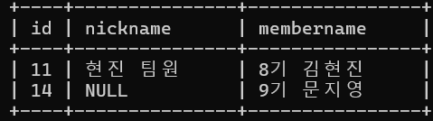
1:1 채팅 화면 구현
(1:1 채팅 화면으로 들어옴)
안드로이드에서 Retrofit으로 웹 서버(php 동작)에 현재 채팅방 구성 인원의 id 목록을 보낸다
ex. => {[11,14]}
2. 웹 서버는 {[11,14]} 로 이루어진 채팅방이 있나 확인하고,
있으면 해당 채팅방의 id와 자신의 채팅방 구성원 id, 지난 대화 목록을(limit 30), 없으면 채팅방 및 채팅방 구성원을 새로 생성 후 채팅방의 id, 자신의 채팅방 구성원 id를
돌려준다.
3. 지난 대화 기록이 있다면 화면에 표시한다.

Slide 3
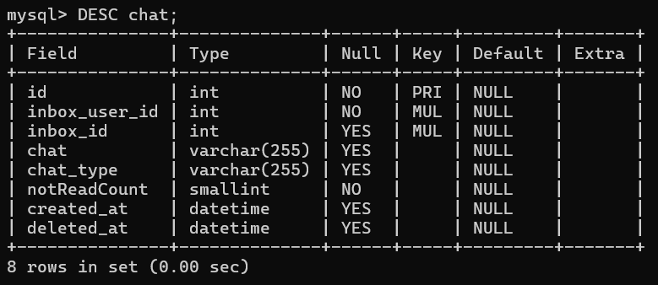
1:1 채팅 화면 구현
4. 안드로이드에서 Java 채팅 서버에 연결 및 소켓 통신 시작
-1. 메시지 읽기
서버로부터 실시간으로 받은 메시지를 화면에 출력한다.
-2. 메시지 보내기
서버에 메시지를 보낸다.(채팅방 id, 내 채팅방 구성원 id, 메시지 내용 )
java 서버에서 채팅 생성 날짜를 지금으로, 읽지 않은 사람 수를 현재 채팅방 구성원 수로 설정해서 메시지를 DB에 저장 한 후, 채팅방 내 구성원에게 전달.

Slide 4
2. 소켓 통신이 필요한 화면

Slide 5
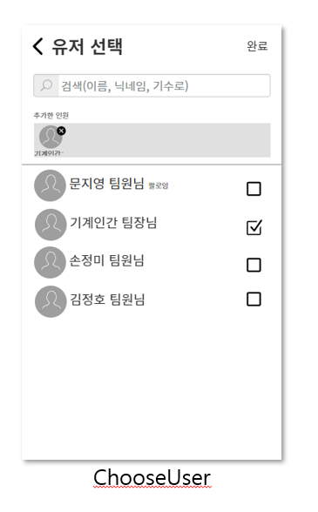
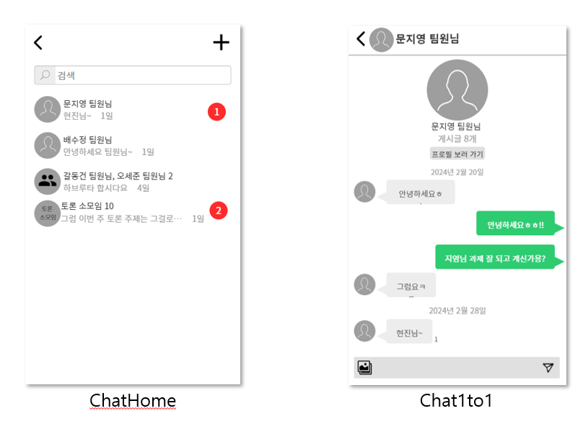
채팅방 목록 화면(ChatHome) : 1개의 소켓을 열고 내가 현재 속해 있는 채팅방의 정보를 다 받아온다. 내가 이 화면을 보고 있는 중에 다른 사람이 내게 채팅을 보냈다면 안 읽은 메시지 개수가 올라간다. 이 화면을 나가게 되면 소켓이 닫힌다.
일대일 채팅 화면(Chat1to1) : 1개의 소켓을 열고 채팅을 주고 받는다. 이 화면을 벗어나면 소켓은 닫힌다.
3-1. 두 화면이 아닌 앱 내 다른 화면에 있을 때 : 앱 내 알림
3-2. 앱 밖에 있을 때 : 백그라운드 서비스로 소켓을 관리하는 법
으로 클릭 시 일대일 채팅 화면으로 들어감
파이프라인 (서버 - 클라이언트) : 소켓 like 핸드폰 / “소켓 – 앱” : 후 경우의 수 따라
클라이언트(메시지, 안내 메시지 구분)
서버(어디서 왔을지 등)
⭐ 소켓을 언제 생성하고, 유지/관리할 지. Feat. “서비스” (앱 단위 관리)
“why? 필요성, 이유”

